Slide 1
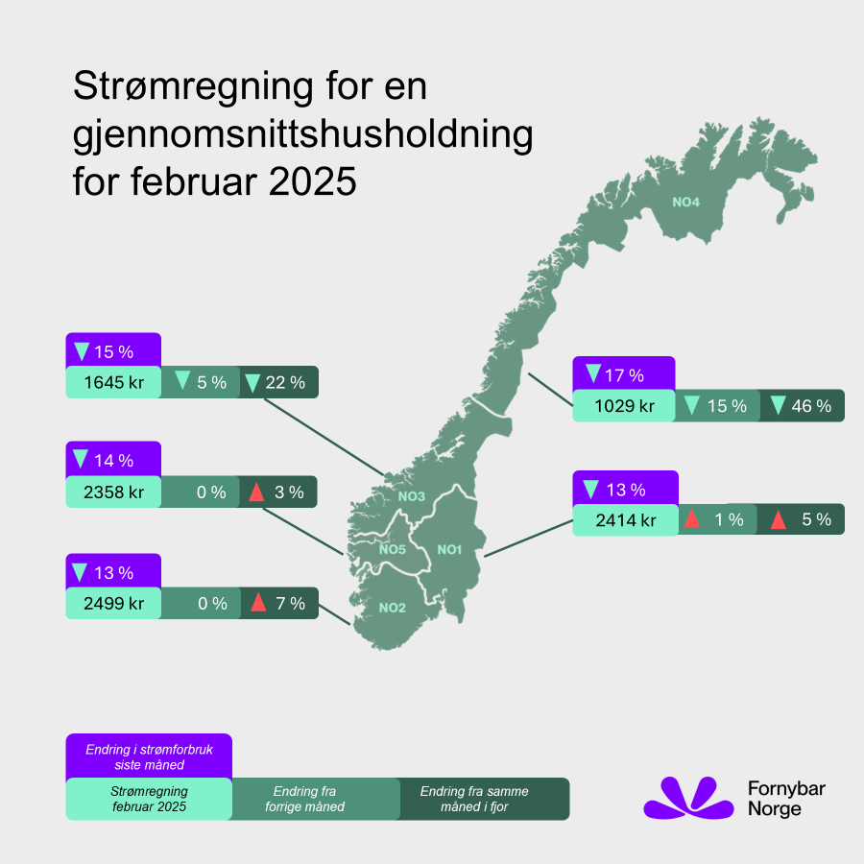
Strømprisindeksen for februar 2025
Strømregningene til husholdninger i Sør-Norge for februar ble marginalt høyere enn regningene for januar, og ble dermed de høyeste regningene siden januar 2024. I Nord-Norge og Midt-Norge gikk derimot strømregningene noe ned i februar.
Strømprisene steg i Sør-Norge og Midt-Norge i februar, hovedsakelig grunnet lite vindkraftproduksjon og økt gasspris som førte til høyere priser lengre sør på kontinentet. I Nord-Norge derimot, falt strømprisene forrige måned.
Strømregningene til husholdninger i Sør-Norge ble likevel på omtrent samme nivå som i januar fordi forbruket var lavere grunnet mildvær, og fordi februar var tre dager kortere enn januar, samt at strømstøtten begrenset pristoppene.
Snittprisen for februar i Nord-Norge er den laveste februar-prisen her noensinne og den laveste månedsprisen siden august 2022.
Strømregningene for februar var litt høyere enn i samme måned i fjor i de sørlige prisområdene. I Nord- og Midt-Norge var strømregningene betydelig lavere.
Strømforbruket i februar var vesentlig lavere enn i samme måned i fjor. Samtidig var strømprisene betydelig høyere i år i de sørlige prisområdene. Til sammen var strømregningene omtrent på samme nivå.
I Nord- og Midt-Norge var strømprisene betydelig lavere i februar enn i samme måned i fjor, hovedsakelig fordi det var mye mer vann i magasinene til vannkraftverkene.
Med Norgespris kunne husholdninger i de sørlige prisområdene spart 500 – 600 kr i februar. I Midt- og Nord-Norge ville de betalt mer.

Slide 2
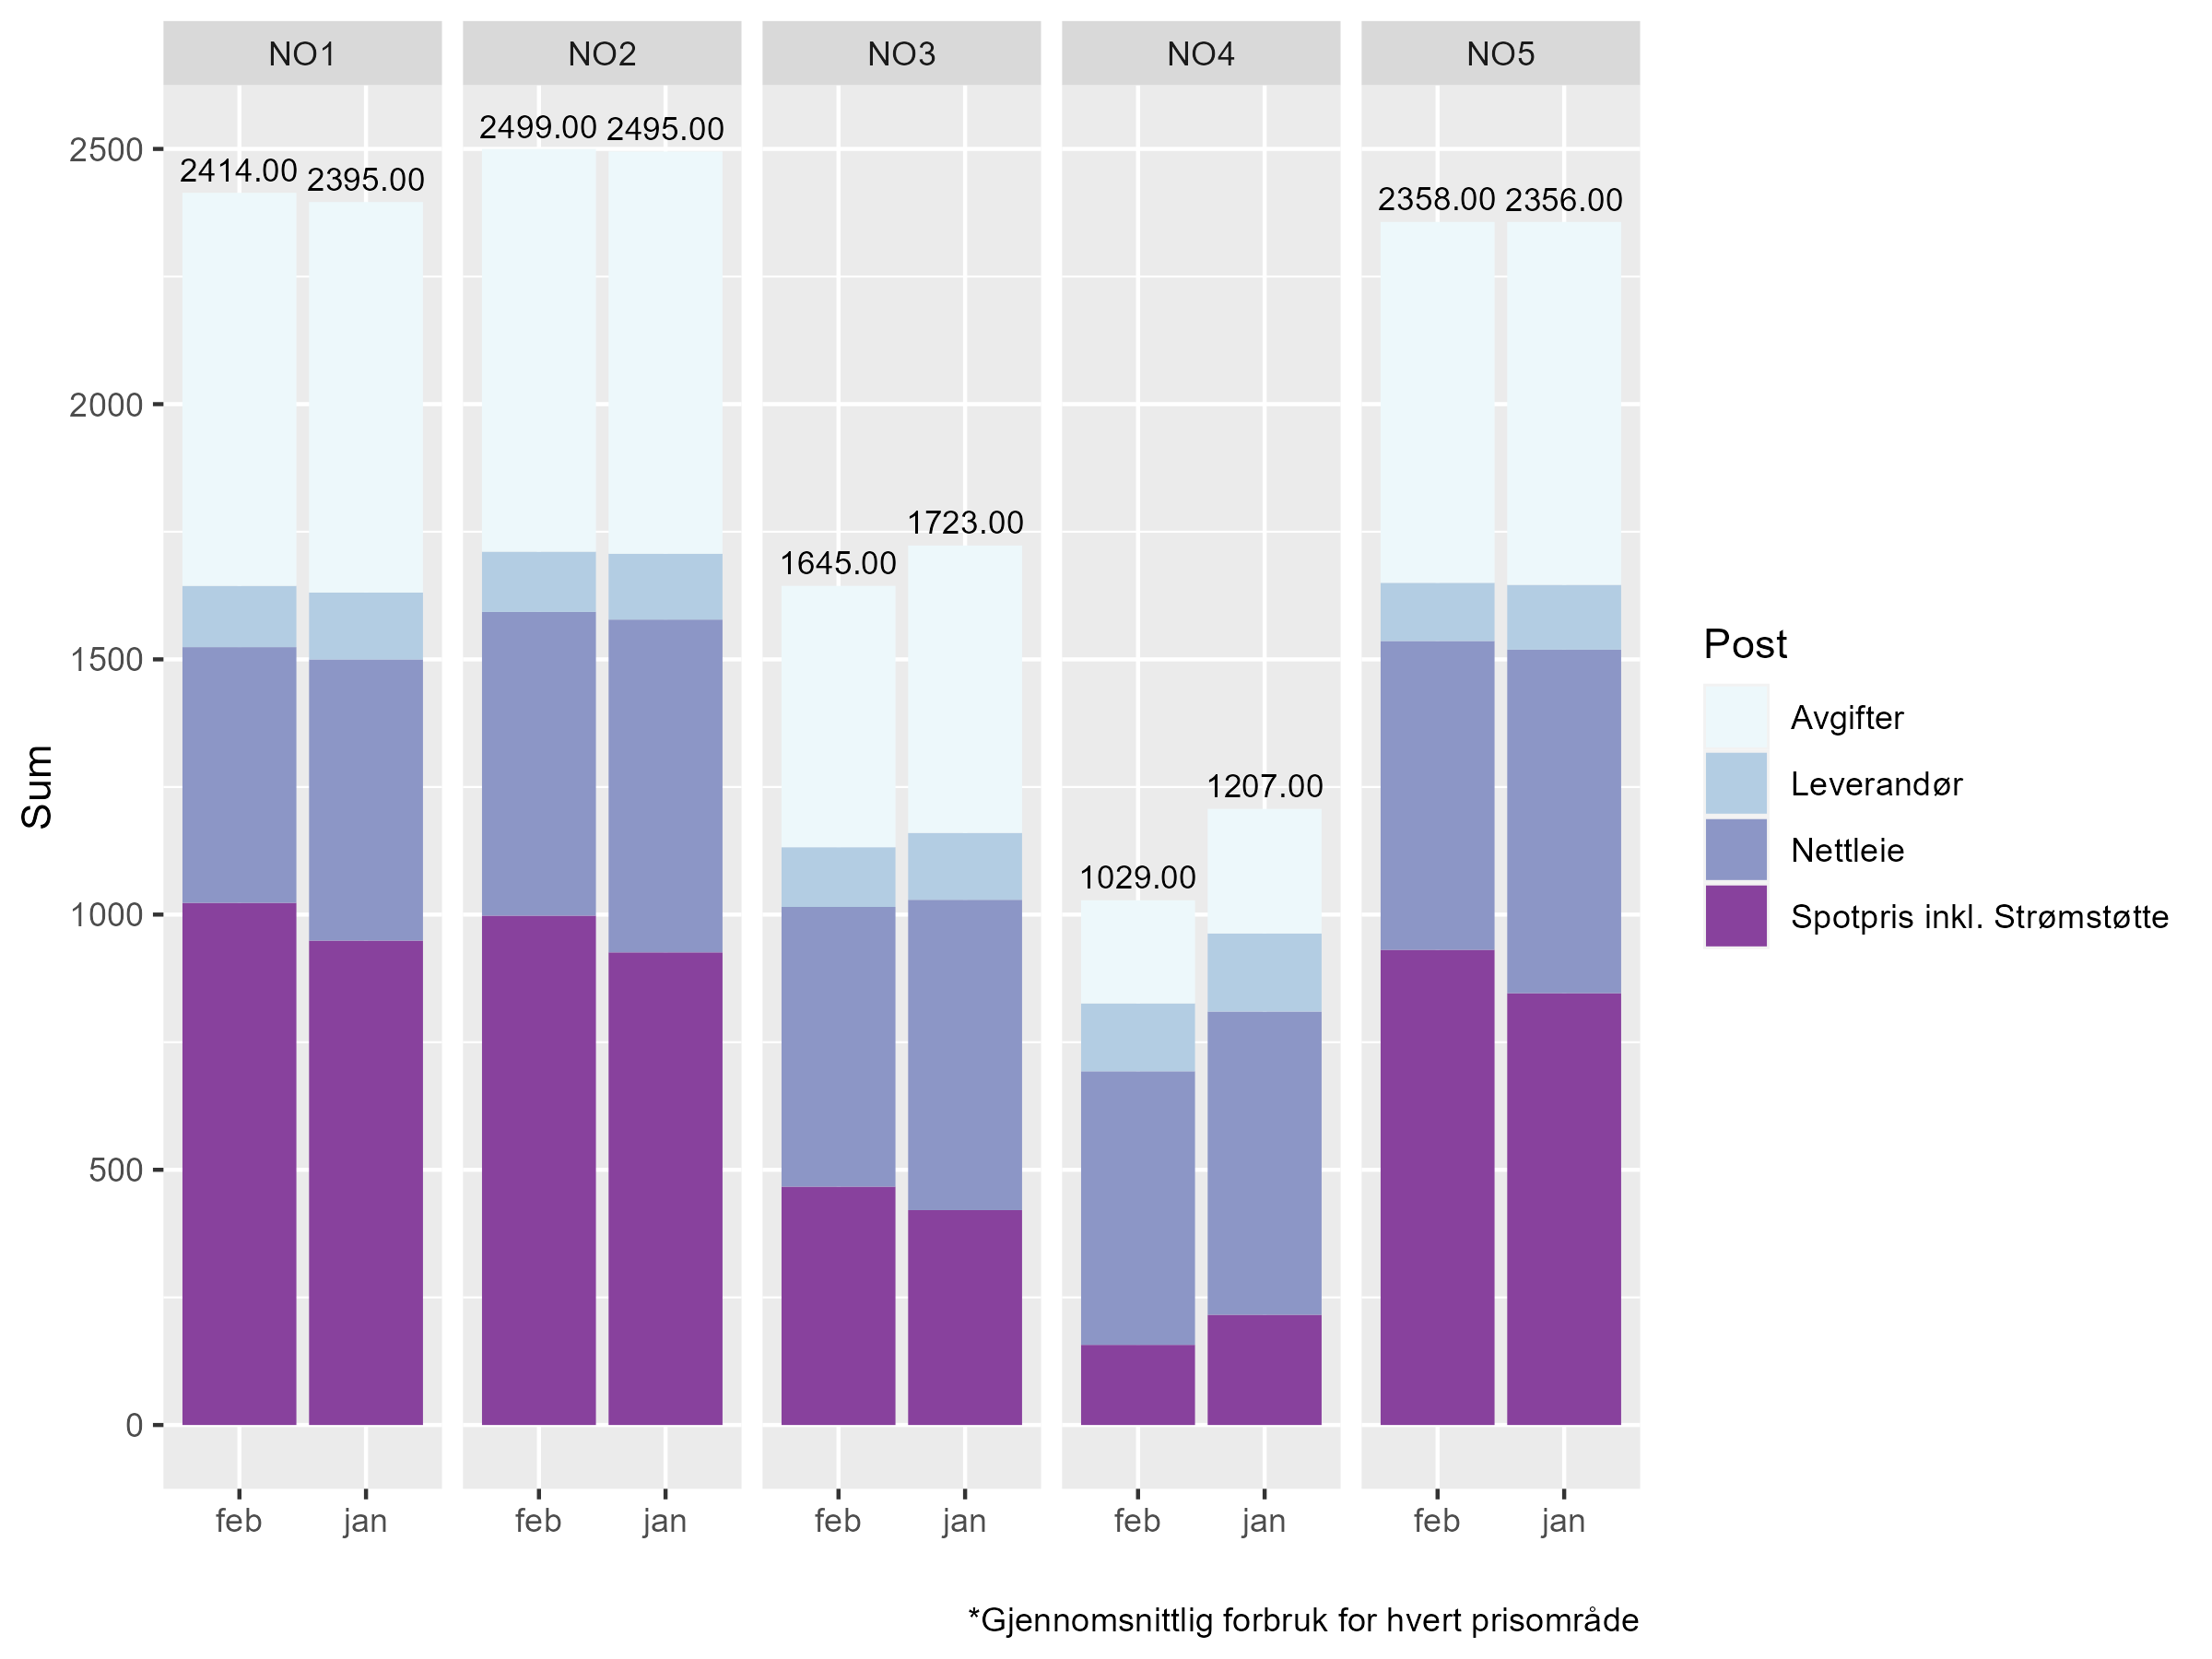
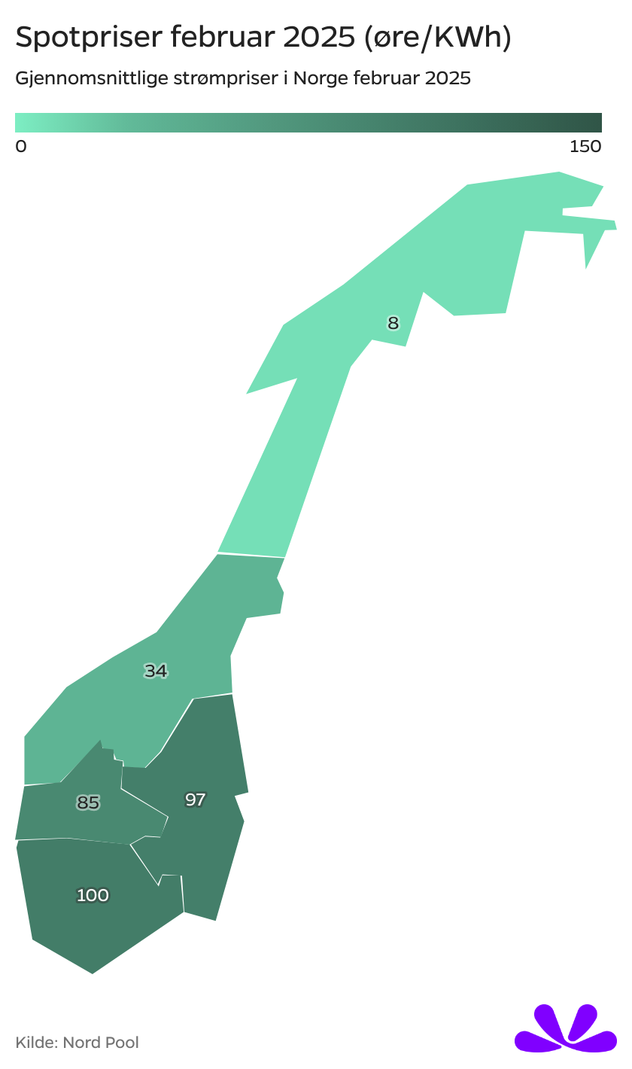
Sammenlikning februar-januar
Strømregningene var omtrent uendret i februar i de sørlige prisområdene. I Midt- og Nord-Norge falt regningene noe.
Strømprisen økte i de sørlige prisområdene, men dette ble motvirket av redusert forbruk.
I Nord- og Midt-Norge ble både pris og forbruk redusert fra januar.
Strømregninger i februar og januar 2025
Tall er i norske kroner dersom ikke annet er oppgitt

Slide 3
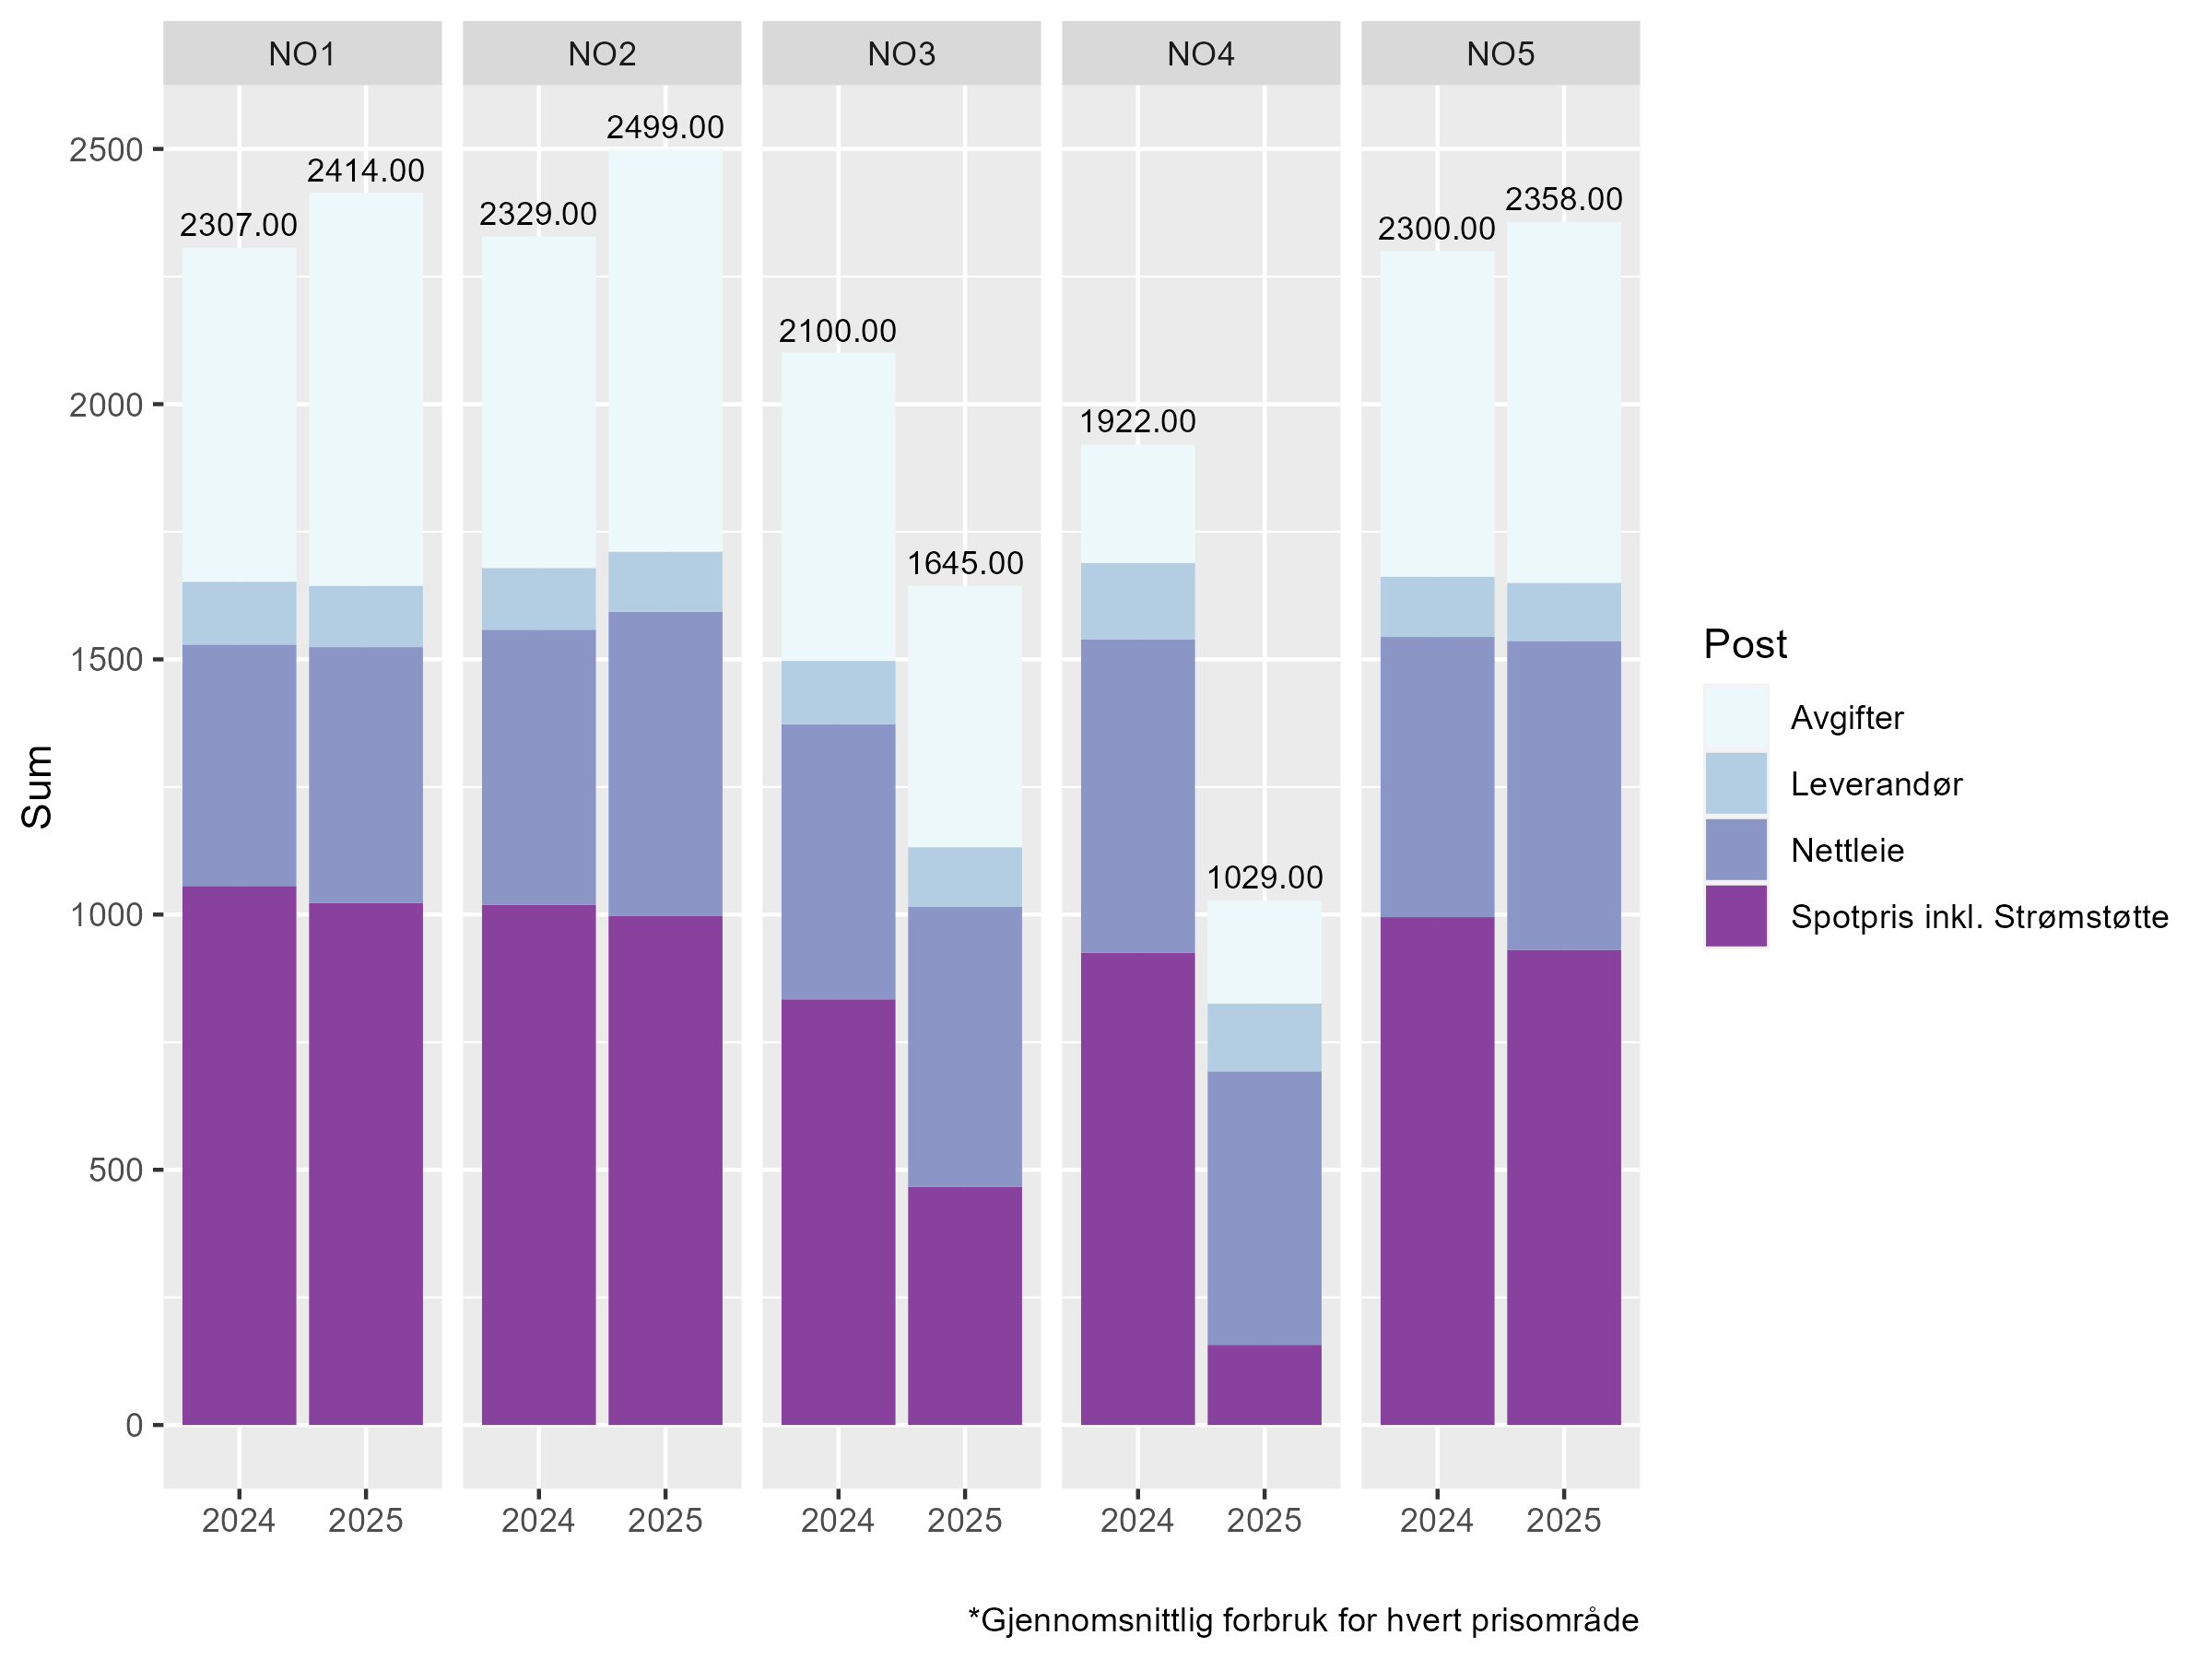
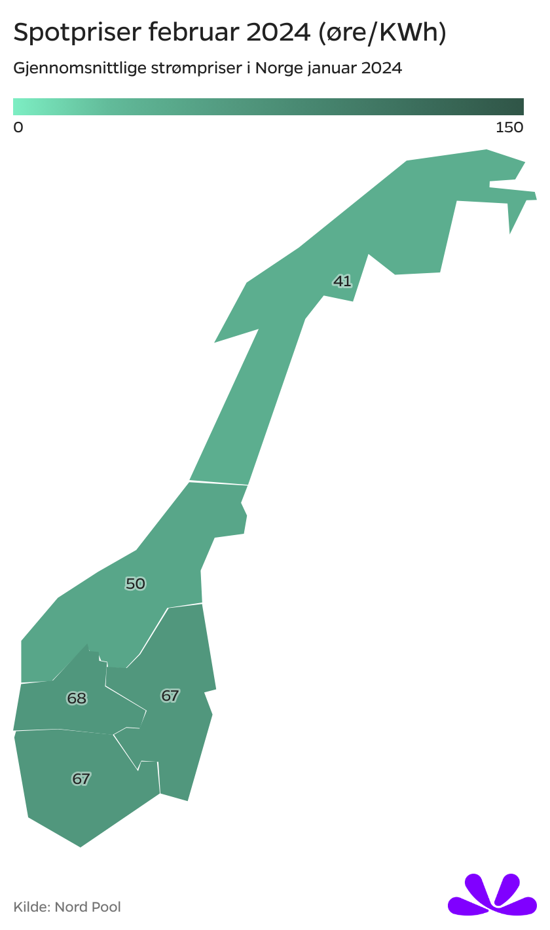
Sammenligning februar 2025-2024
Strømregningene for januar 2025 er betydelig lavere enn regningene for januar 2024.
De lavere strømregningene skyldes at både strømprisene og strømforbruket har falt.
Strømprisene i januar var betydelig lavere enn i samme måned i 2024.
Strømregninger februar 2025 og februar 2024
Tall er i norske kroner dersom ikke annet er oppgitt

Slide 4
Kraftutveksling
I februar hadde vi nettopeksport av strøm til alle landene vi er koblet til.
Strømprisene i Europa var langt høyere enn i Norge i februar. Høy vannkraftproduksjon bidro til å holde de norske prisene nede.
Dette er første måned siden august 2023 at Norge har hatt nettoeksport av strøm til Sverige. Den høye eksporten skyldes hovedsakelig at det var svært høy vannkraft-produksjon i Nord-Norge i februar.
I sum eksporterte vi ca. 3 TWh med strøm i februar.

Slide 5
Hva forklarer strømprisene i januar?
Nettoeksport fra Norge på alle mellomlandsforbindelser
Norge hadde i februar nettoeksport til alle landene vi har mellomlandsforbindelser til. Dette er første gang det har skjedd siden august 2023. Totalt eksporterte Norge 3 TWh strøm mer enn vi importerte i februar.
Årsaken til den høye eksporten er at vi for tiden har et stort kraftoverskudd i Norge, grunnet mye vann i magasinene og høy vannkraftproduksjon. I tillegg var det lav vindkraftproduksjon i Europa i februar, slik at det var få perioder der Norge kunne importere billig vindkraft. I de fleste måneder er kraftimporten fra Europa til Norge høyere enn den var i februar, pga. perioder med mye sol- eller vindkraftproduksjon.
De norske og svenske kraftsystemene er svært integrerte. Det er mye eksport og import langs grensen mellom disse to landene. Årsaken til at Norge hadde nettoeksport til Sverige i februar var den svært gode hydrologiske situasjonen i Nord-Norge.
Økte strømpriser i Sør-Norge og Europa
Snittprisene for februar i de sørnorske prisområdene NO1 og NO2 var de høyeste siden november 2023, mens prisene i NO5 var de høyeste siden januar 2024.
Strømprisene i Tyskland, Nederland og Danmark ble også svært høye i februar. Februar-prisen i Tyskland, på 128 €/MWh, er den høyeste siden desember 2022. Den danske prisen på 112 €/MWh er den høyeste siden februar 2023.
Årsaken til de svært høye prisene er svært lav vindkraftproduksjon og økte gasspriser.
Februar var en svært svak vindkraftmåned. Vindkraftproduksjonen i Tyskland var bare halvparten av i januar 2025 og februar 2024.
I tillegg har gassprisen økt, som en følge av at nivået på europeiske gasslagre har falt. Prisen toppet seg 10. februar. Da var gassprisen på sitt høyeste nivå siden januar 2023. Muligheter for fred i Ukraina og normalisering av forholdet med Russland har imidlertid ført til at gassprisene har falt siden da.

Slide 6
Vedlegg 1: Detaljert regning for januar 2025
Prisområde | NO1 | NO2 | NO3 | NO4 | NO5
Gjennomsnittlig forbruk (KWh) | 1596 | 1552 | 1537 | 1867 | 1487
Strømregning | 1719 | 1725 | 670 | 292 | 1422
Spotpris | 1599 | 1607 | 553 | 158 | 1307
Fastpris | 40 | 40 | 40 | 40 | 40
Påslag | 80 | 78 | 77 | 93 | 74
Nettleie | 501 | 595 | 548 | 536 | 605
Energiledd | 329 | 383 | 323 | 274 | 397
Kapasitetsledd | 172 | 211 | 225 | 263 | 208
Avgifter | 770 | 789 | 512 | 202 | 707
el-avgift | 156 | 152 | 150 | 183 | 146
ENOVA-avgift | 16 | 16 | 15 | 19 | 15
MVA | 598 | 622 | 346 | 0 | 547
Strømstøtte | -576 | -609 | -86 | -1 | -376
Totalt | 2414 | 2499 | 1645 | 1029 | 2358
Dette er hva kraftprodusentene får betalt for strømmen
Dette er strømleverandørens påslag på strømregningen
Dette går til nettselskapet for å bygge, drifte og vedlikeholde strømnettet
Finnmark og deler av Troms har fritak for el-avgift
Nord-Norge har fritak for MVA på strøm
Tall er norske kroner der ikke annet er oppgitt

Slide 7
Vedlegg 2: Detaljerte sammenligninger
Februar 2024 | NO1 | NO2 | NO3 | NO4 | NO5
Gjennomsnittlig forbruk (KWh) | 1665 | 1612 | 1672 | 2208 | 1551
Strømregning | 1268 | 1215 | 998 | 1092 | 1188
Spotpris | 1144 | 1095 | 875 | 941 | 1070
Nettleie | 473 | 539 | 539 | 614 | 549
Kapasitetsledd | 152 | 195 | 211 | 291 | 165
Avgifter | 654 | 650 | 604 | 232 | 638
Strømstøtte | -88 | -76 | -41 | -16 | -75
Totalt | 2307 | 2329 | 2100 | 1922 | 2300
Januar 2025 | NO1 | NO2 | NO3 | NO4 | NO5
Gjennomsnittlig forbruk (KWh) | 1828 | 1780 | 1815 | 2418 | 1738
Strømregning | 1523 | 1538 | 665 | 444 | 1234
Spotpris | 1391 | 1409 | 534 | 283 | 1107
Nettleie | 550 | 652 | 608 | 617 | 673
Kapasitetsledd | 172 | 211 | 225 | 263 | 208
Avgifter | 765 | 787 | 563 | 261 | 711
Strømstøtte | -443 | -483 | -113 | -53 | -261
Totalt | 2395 | 2494 | 1723 | 1269 | 2357
Februar 2025 | NO1 | NO2 | NO3 | NO4 | NO5
Gjennomsnittlig forbruk (KWh) | 1596 | 1552 | 1537 | 1867 | 1487
Strømregning | 1719 | 1725 | 670 | 292 | 1422
Spotpris | 1599 | 1607 | 553 | 158 | 1307
Nettleie | 501 | 595 | 548 | 536 | 605
Kapasitetsledd | 172 | 211 | 225 | 263 | 208
Avgifter | 770 | 789 | 512 | 202 | 707
Strømstøtte | -576 | -609 | -86 | -1 | -376
Totalt | 2414 | 2499 | 1645 | 1029 | 2358
Kun regningsposter som varierer fra måned til måned, tall er norske kroner der ikke annet er oppgitt

Slide 8
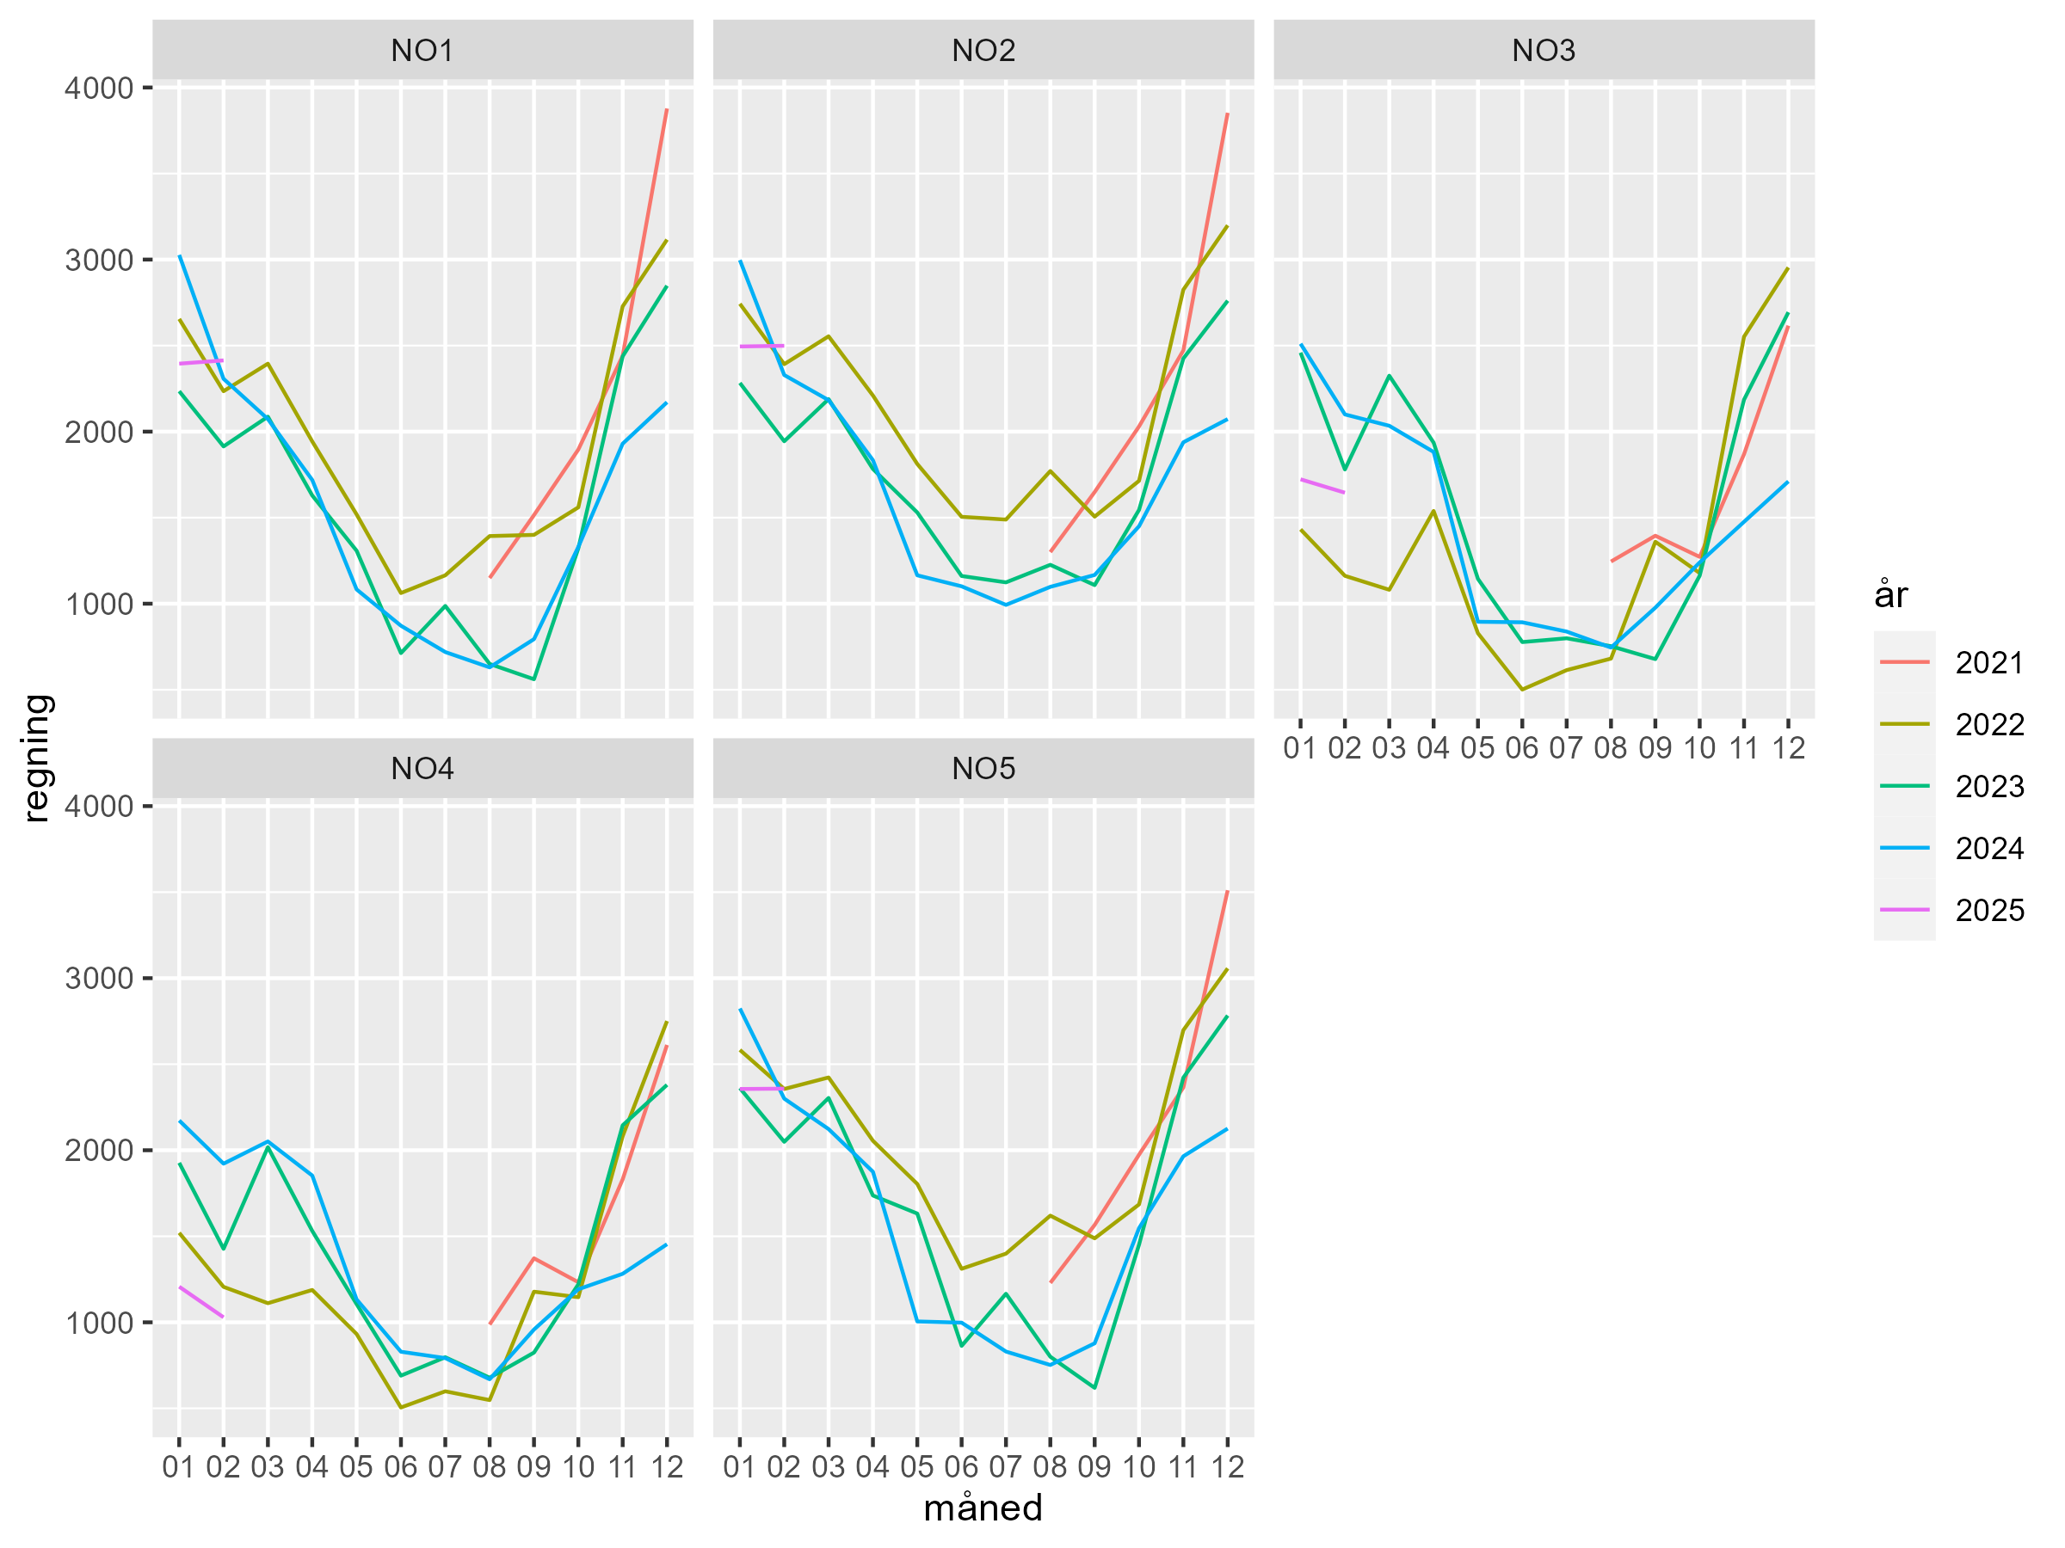
Vedlegg 3: Utvikling over tid

Slide 9
Hva er strømprisindeksen?
Fornybar Norges strømprisindeks viser hva en gjennomsnittlig husholdning i hvert av de fem norske prisområdene for strøm kan regne med å betale i strømregning, sammenliknet med forrige måned og samme måned forrige år.
Utregningen er basert på faktiske priser og gjennomsnittlig forbruk i de fem prisområdene, samt nettleie og avgifter. For strømpris er det tatt utgangspunkt i en vanlig spotprisavtale med et påslag på 5 øre/kWh og 40 kroner i fast månedsbeløp. Nettleie er basert på et vektet gjennomsnitt av prisene til de største nettselskapene i hvert prisområde. Tallene er innhentet fra Nord Pool, Elhub og nettselskapene.
Hensikten med strømprisindeksen er å gi norske strømkunder bedre innsikt i hvordan strømprisene utvikler seg over tid, hva som påvirker dem og hvordan strømregningen er sammensatt.

